Slide 1
Effect Modifier の分布類似
性に基づく地域プーリングの
定量化
Tak Nagakubo

Slide 2
Agenda
1.
Background
: MRCT, ICH E17, 既存手法の限界
2.
Methods
: nABCD の定義‧理論基盤‧推定‧clinical calibration
3.
Simulation
: 8シナリオによる推定性能評価
4.
Application
: GUSTO-I を用いた仮想血栓溶解薬 MRCT
5.
Discussion
: 主要な知見と実務への示唆
2026
nABCD: Effect Modifier Similarity for MRCTs
2

Slide 3
背景

Slide 4
MRCT と ICH E17
MRCT
(Multi-Regional Clinical Trial) は国際共同治験の標準パラダイム
ICH E17 (2017) は治療効果の一般化可能性を前提とした計画‧設計原則を規定
各規制当局は
地域部分集団における治療効果の一貫性
を要求
地域プーリングの必要性
個々の地域サンプルサイズは一貫性評価に不十分なことが多い
ICH E17 は
effect modifier 分布の類似性
に基づくプーリングを記述
しかし、定量的方法論は提供されていない
"Similar enough" の判断基準が欠如している
--- ICH E17 の実装上のギャップ
2026
nABCD: Effect Modifier Similarity for MRCTs
4

Slide 5
Effect Modifier とは
Effect modifier
: 治療効果がサブグループ間で異なる患者背景因子
例: 年齢が effect modifier の場合
若年患者の方が治療反応が良い場合、年齢は effect modifier
薬が個人レベルで同一に作用しても、患者構成が異なれば地域平均治療効果は異なる
地域平均治療効果
: CATE (条件付き平均治療効果)、 : 地域
の effect modifier 分布
2026
nABCD: Effect Modifier Similarity for MRCTs
5

Slide 6
Methods

Slide 7
既存手法とその限界
SMD — 分散‧形状差に盲目
平均差 / プール SD。
vs
→ 3× の分散差にも関わらず SMD = 0。
Kolmogorov–Smirnov — 治療効果との連結なし
は分布全体を捕捉するが、臨床スケールへの理論的橋渡しがない。
KL ダイバージェンス — 非対称、発散可能
は密度推定が必要、非重複支持で発散する。
必要な要件 — 3 つ
1.
位置以外
(分散‧形状) を捕捉
2.
臨床的に解釈可能なスケール
3.
治療効果異質性への理論的連結
2026
nABCD: Effect Modifier Similarity for MRCTs
7

Slide 8
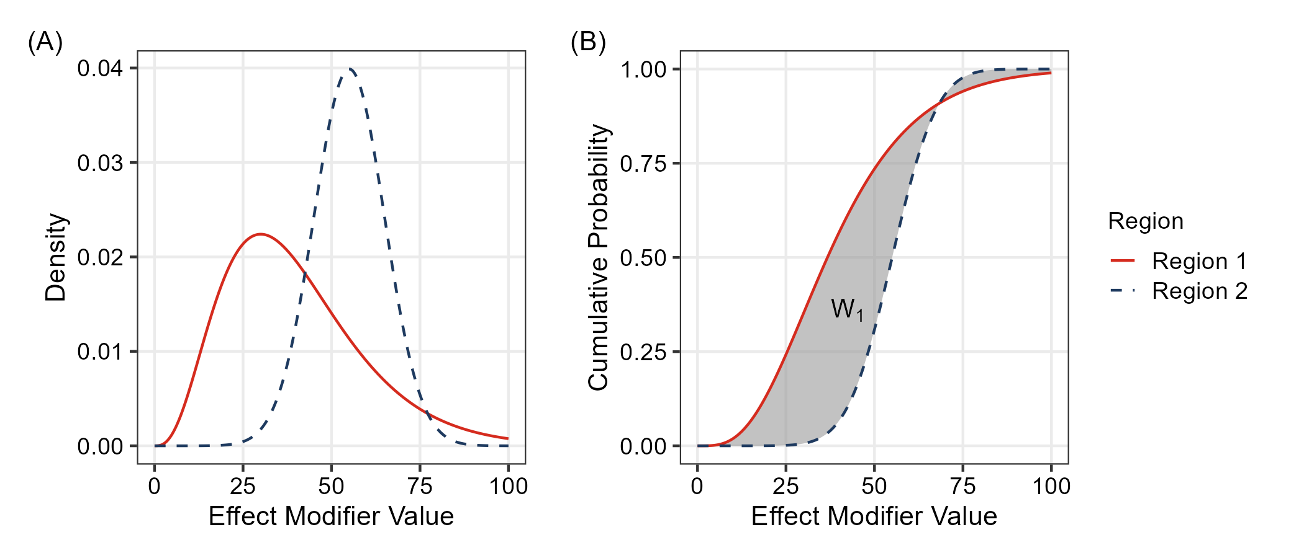
nABCD の定義 — Wasserstein-1 を IQR で正規化
Wasserstein-1 距離
2 つの CDF 間の総面積 —
位置‧分散‧形状
の差を捕捉
nABCD: スケールフリーな非類似性指標
プールされた IQR で正規化 — 1-IQR の位置シフトで nABCD = 1.0
2026
nABCD: Effect Modifier Similarity for MRCTs
8

Slide 9
理論基盤: 治療効果異質性との連結
Kantorovich-Rubinstein 双対性
Heterogeneity Bound (Proposition 2)
CATE
が Lipschitz 定数
を持つとき:
: effect modifier の1単位変化あたりの治療効果変化の上界
分布距離
治療効果差の上界
への定量的橋渡し
2026
nABCD: Effect Modifier Similarity for MRCTs
9

Slide 10
推定
経験推定量
計算量:
— ソートが支配的
推論: Percentile bootstrap
漸近分布は非標準:
— Brownian bridge (del Barrio
1999)
普遍的臨界値なし →
percentile bootstrap
(
resamples)
で Hadamard 微分の線形性により一致 (Sommerfeld 2018)
収束率:
境界ケース
: パラメータ空間端 — シミュレーションで検討
2026
nABCD: Effect Modifier Similarity for MRCTs
10

Slide 11
臨床的較正の二経路
経路 1: L が利用可能 — Δmax
観測された分布差から生じうる
最大治療効果差
を臨床スケールで表現
が推定可能な confirmatory または post-hoc 評価で適用
経路 2: L が未知 — L* 逆算
: 臨床的に重要な差 (例: 非劣性マージン)
が妥当範囲を超える: 分布差は臨床的に問題となりにくい
計画段階の主要 calibration ツール
(
が通常未知)
推定中心の設計思想
nABCD に固定カットオフなし
定量的インプット (点推定値 + bootstrap CI +
) で sponsor 判断を支援
2026
nABCD: Effect Modifier Similarity for MRCTs
11

Slide 12
Simulation

Slide 13
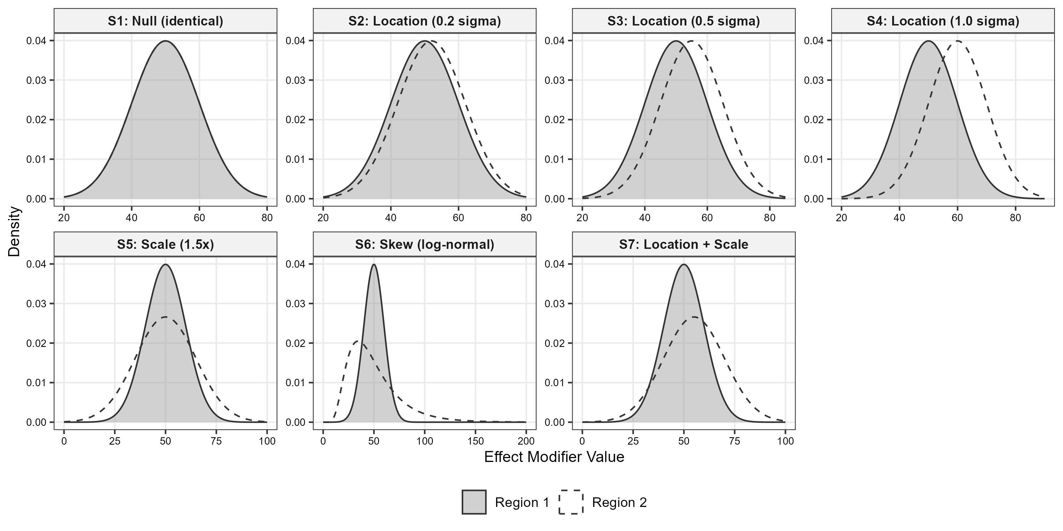
シミュレーション設計
7つのシナリオ
ID
説明
Distribution 1
Distribution 2
True nABCD
S1
Null (同一)
0.000
S2
位置 0.2
0.146
S3
位置 0.5
0.358
S4
位置 1.0
0.656
S5
尺度 1.5x
0.244
S6
歪度 (Log-normal
)
LogN
0.606
S7
位置+尺度
0.347
/ 地域、10,000反復、
bootstrap resamples
2026
nABCD: Effect Modifier Similarity for MRCTs
13

Slide 14
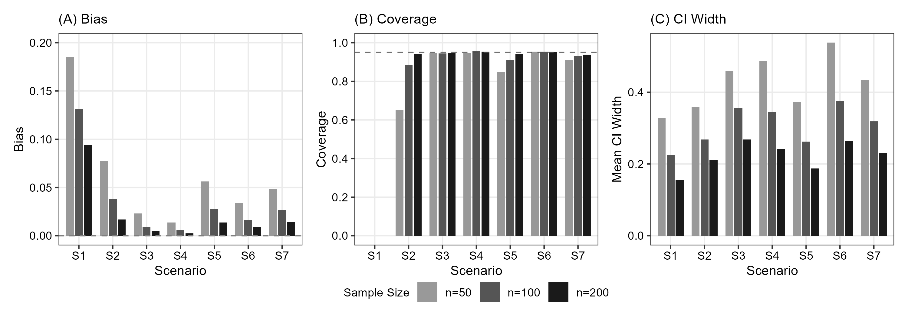
シミュレーション結果: バイアスと被覆確率
バイアス (
)
True nABCD
のシナリオ: バイアス
S3 (0.5 ): +0.003、S4 (1.0 ): +0.003 --- ほぼ無視可能
近境界シナリオ (S1): 正のバイアスが大きい (非負制約による)
被覆確率 (95% CI,
)
シナリオ
S3 (0.5 )
0.947
0.951
0.947
S4 (1.0 )
0.950
0.950
0.957
S6 (Skew)
0.953
0.954
0.954
S7 (Loc+Scale)
0.917
0.935
0.944
推奨
:
/ 地域で信頼性のある推定‧推論が可能
2026
nABCD: Effect Modifier Similarity for MRCTs
14

Slide 15
nABCD vs SMD: 感度比較 (
)
シナリオ
nABCD (mean
SD)
SMD (mean
SD)
含意
S3 (位置)
両方が検出
S5 (尺度のみ)
nABCD のみ検出
S6 (歪度のみ)
nABCD のみ検出
Key Finding
位置差: SMD と nABCD は同等の情報を提供
尺度‧歪度差
: SMD はゼロのまま --- nABCD のみが検出
S6 は特に顕著: 大きな分布差 (nABCD
) が SMD には完全に不可視
2026
nABCD: Effect Modifier Similarity for MRCTs
15

Slide 16
Application

Slide 17
適用例: GUSTO-I を用いた仮想 MRCT 計画
設定
新規血栓溶解薬
Drug T
の急性心筋梗塞 (AMI) Phase 3 MRCT を計画
GUSTO-I (公開データ;
、16 anonymized regions) を分布情報源として利
用
GUSTO-I 自体は MRCT ではなく、regions は anonymize 済み → 地理解釈は不可
あくまで
方法論デモンストレーション
としての利用
Anchor region
Region 8
(
) を anchor として設定
想定: 地域特異的な有効性エビデンスが要求されるが、サンプルサイズが限定的な市場
残り 15 partner regions との分布類似性を評価し、プーリング候補を同定
2026
nABCD: Effect Modifier Similarity for MRCTs
17

Slide 18
候補 Effect Modifier の選定と
の状況
2つの 候補 effect modifier
Age
(年齢): 生物学的妥当性とクラスエビデンスから候補
SBP
(収縮期血圧): 同様に候補
は両方とも a priori に数値未知
Age
: FTT collaborative meta-analysis (1994) は "irrespective of age" としか述べず、
per-year CATE slope は未報告
SBP
: クラスレベルの定量的 CATE 感度推定は存在しない
両変数とも
逆算経路
を適用
Region 8 ベースライン
候補 effect modifier
Mean
SD
Skewness
IQR
Age (years)
60.2
12.1
17--18
2026
SBP (mmHg)
132.4
22.9
0.20
30--34
nABCD: Effect Modifier Similarity for MRCTs
18

Slide 19
nABCD 結果: Region 8 vs 15 partners (Age)
Age nABCD のレンジ
点推定値:
0.022 (R5, R7) -- 0.151 (R3)
— 狭いレンジ
15 partners のうち 11 が
Rank
Partner
nABCD
[95% CI]
1
R5
1909
0.022 [0.020, 0.052]
2
R7
3150
0.022 [0.016, 0.052]
3
R4
2876
0.031 [0.021, 0.065]
4
R9
3123
0.033 [0.023, 0.064]
...
...
...
...
14
R2
2952
0.122 [0.089, 0.157]
15
R3
2030
0.151 [0.114, 0.191]
2026
Percentile bootstrap
nABCD: Effect Modifier Similarity for MRCTs
19

Slide 20
nABCD 結果: SBP
SBP nABCD のレンジ
点推定値:
0.030 (R2) -- 0.219 (R9)
— Age より広いレンジ
多くの partner は 0.100--0.220 区間に集中
Age と SBP でランキングが異なる
GUSTO-I データにおいて
SBP の地域間異質性は age より大きい
単一の effect modifier だけでランキングすると結論が変わる
Bootstrap CI の役割
mid-rank 付近では CI が overlap → ランキングの確度に不確実性
例: R16 (age 13位, nABCD 0.101, CI [0.067, 0.143]) は上位複数 partners とオーバーラッ
プ
CI 幅を併記することで「どの程度自信を持って順位を示せるか」を伝達
2026
nABCD: Effect Modifier Similarity for MRCTs
20

Slide 21
R2 vs R9: なぜ両変数を同時に評価すべきか
対照的なパターン
R2
R9
nABCD
0.122
(2番目に大)
0.033 (4番目に小)
nABCD
0.030
(最小)
0.219
(最大)
含意
単一 effect modifier のランキングでは
逆の結論
に至る
R2: SBP で最良だが age で最悪近く
R9: age で良好だが SBP で最悪
両候補 effect modifier を joint に評価することが必須
2026
nABCD: Effect Modifier Similarity for MRCTs
21

Slide 22
主候補: R4 (6 partners jointly eligible)
の臨床的妥当上限 (illustrative bounds)
/yr;
/mmHg (クラスエビデンス: GUSTO-
I, FTT 1994)
ある effect modifier で
eligible
=
Joint Eligibility (両 EM で eligible)
6 partners が両 EM で eligible
:
R1, R4, R5, R6, R14, R15
R4
が
主単一プール候補
— age 3位 (0.031)、SBP 4位 (0.084)、両 modifier で balanced
R5 は age で最低 nABCD (0.022) だが SBP は 6位 — asymmetric profile
定量的 input、最終判断は clinical / regulatory advisor と協議
2026
nABCD: Effect Modifier Similarity for MRCTs
22

Slide 23
枠組みの哲学: 判断は sponsor が行う
枠組みが しない こと
二値の "poolable / not poolable" 指定を与えない
nABCD 値に固定カットオフを設けない
Sponsor の判断を代替しない
枠組みが 提供する もの
nABCD 点推定値 + bootstrap 95% CI
感度 (必要な CATE 感度)
複数候補 effect modifier の joint 評価 (scatter, forest)
判断主体
Sponsor が clinical advisor、regulatory advisor と協議のうえ判断
追加 partner を検討する場合も、各 partner の
と CI 幅を精査すれば評価可能
2026
nABCD: Effect Modifier Similarity for MRCTs
23

Slide 24
Discussion

Slide 25
主要な知見のサマリー
Simulation
中規模サンプル + non-negligible 分布差で
percentile bootstrap は信頼できる
Null 近傍‧境界では正のバイアスとゼロ被覆 → reliable inference の下限を画定
GUSTO-I Application
Age と SBP で partner ranking が大きく異なる
一方の候補で類似でも、もう一方では非類似なケースあり
6 partners
(R1, R4, R5, R6, R14, R15) が両 EM で eligible、
R4
が主単一プール候補とし
て浮上
2026
nABCD: Effect Modifier Similarity for MRCTs
25

Slide 26
Interpretation: 2つの実務的含意
含意 1: 全候補 effect modifier を同時に評価
単一候補だけでランキングすると
R2 vs R9 の対比
のような逆転が起きうる
省略された候補の分布差が後段で consistency を毀損するリスク
候補の subset に絞らず、
全候補を joint に評価
含意 2: nABCD ランキング単独では partner 選定不能
同じ nABCD でも partner / candidate ごとに
が大きく変動
6 partners (R1, R4, R5, R6, R14, R15) が両 EM で eligible、R4 が両 modifier で
balanced ranking で主候補として浮上
分布距離ランキング + 臨床 calibration
の両方が必要
2026
nABCD: Effect Modifier Similarity for MRCTs
26

Slide 27
Strengths: Dual-Pathway Calibration
Strength 1: Adaptation to evidence state
既知 (confirmatory):
で worst-case を臨床スケールで報告
未知 (planning):
逆算で必要感度を算出し分野知識と対照
固定 nABCD カットオフを課さず
、エビデンス状況に応じて経路を選択
Strength 2: Distributional value is invariant
nABCD 自体は
scale + skewness の差
を SMD と独立に捕捉
の有無に依存せず distributional measure としての価値を保つ
Clinical calibration は分布評価を
強化
するもので、置換するものではない
2026
nABCD: Effect Modifier Similarity for MRCTs
27

Slide 28
実務への推奨
1. 候補 effect modifier ごとに
nABCD + bootstrap CI
を算出 (
/地域)
2.
が推定可能な場合:
とその CI を臨床スケールで報告
3.
が未知の場合 (計画段階の典型):
を pre-specified
で算出
→ 分野知識と対
照
4.
または
を全体治療効果‧非劣性マージンと
並置して
報告
5. 複数候補がある場合: 最大
(最小
) による保守判断、
または totality-of-evidence アプローチ
固定閾値ではなく、
文脈依存の sponsor 判断
を支援する
2026
nABCD: Effect Modifier Similarity for MRCTs
28

Slide 29
政策と限界
Policy: 多様なデータソースとの互換性
nABCD はベースライン分布のみで計算可能 → prior trials / registries / EHR / RWE
ICH E6(R3) の RWE 推進と整合
PMDA workshop (Matsushima et al. 2024) で示された地域不均衡の事前評価が可能
主な限界
連続 effect modifier のみ — 離散 EM は将来課題
各 EM を個別評価 — 多変量拡張は研究課題
True nABCD
の境界域では正バイアス‧低被覆
の transfer assumption (clinical judgment + 感度分析が必要)
2026
nABCD: Effect Modifier Similarity for MRCTs
29

Slide 30
Future Work と結語
Future Work
Categorical effect modifiers
への拡張
関連する baseline characteristic を
どう effect modifier として同定するか
という上流
課題
多変量拡張、small-sample bias correction
本研究の本質的貢献
これまで
qualitative judgment
に留まっていた "similar enough" を、
再現可能な quantitative basis
に変換
ICH E17 実装ギャップを埋め、evidence-based pooling 判断を支援
2026
nABCD: Effect Modifier Similarity for MRCTs
30

Slide 31
Thank You
ご質問をお願いします
Tak Nagakubo

